Slide 1
BTtrax
東京工業大学 情報理工学院 情報工学系
中野 真明貴

Slide 2
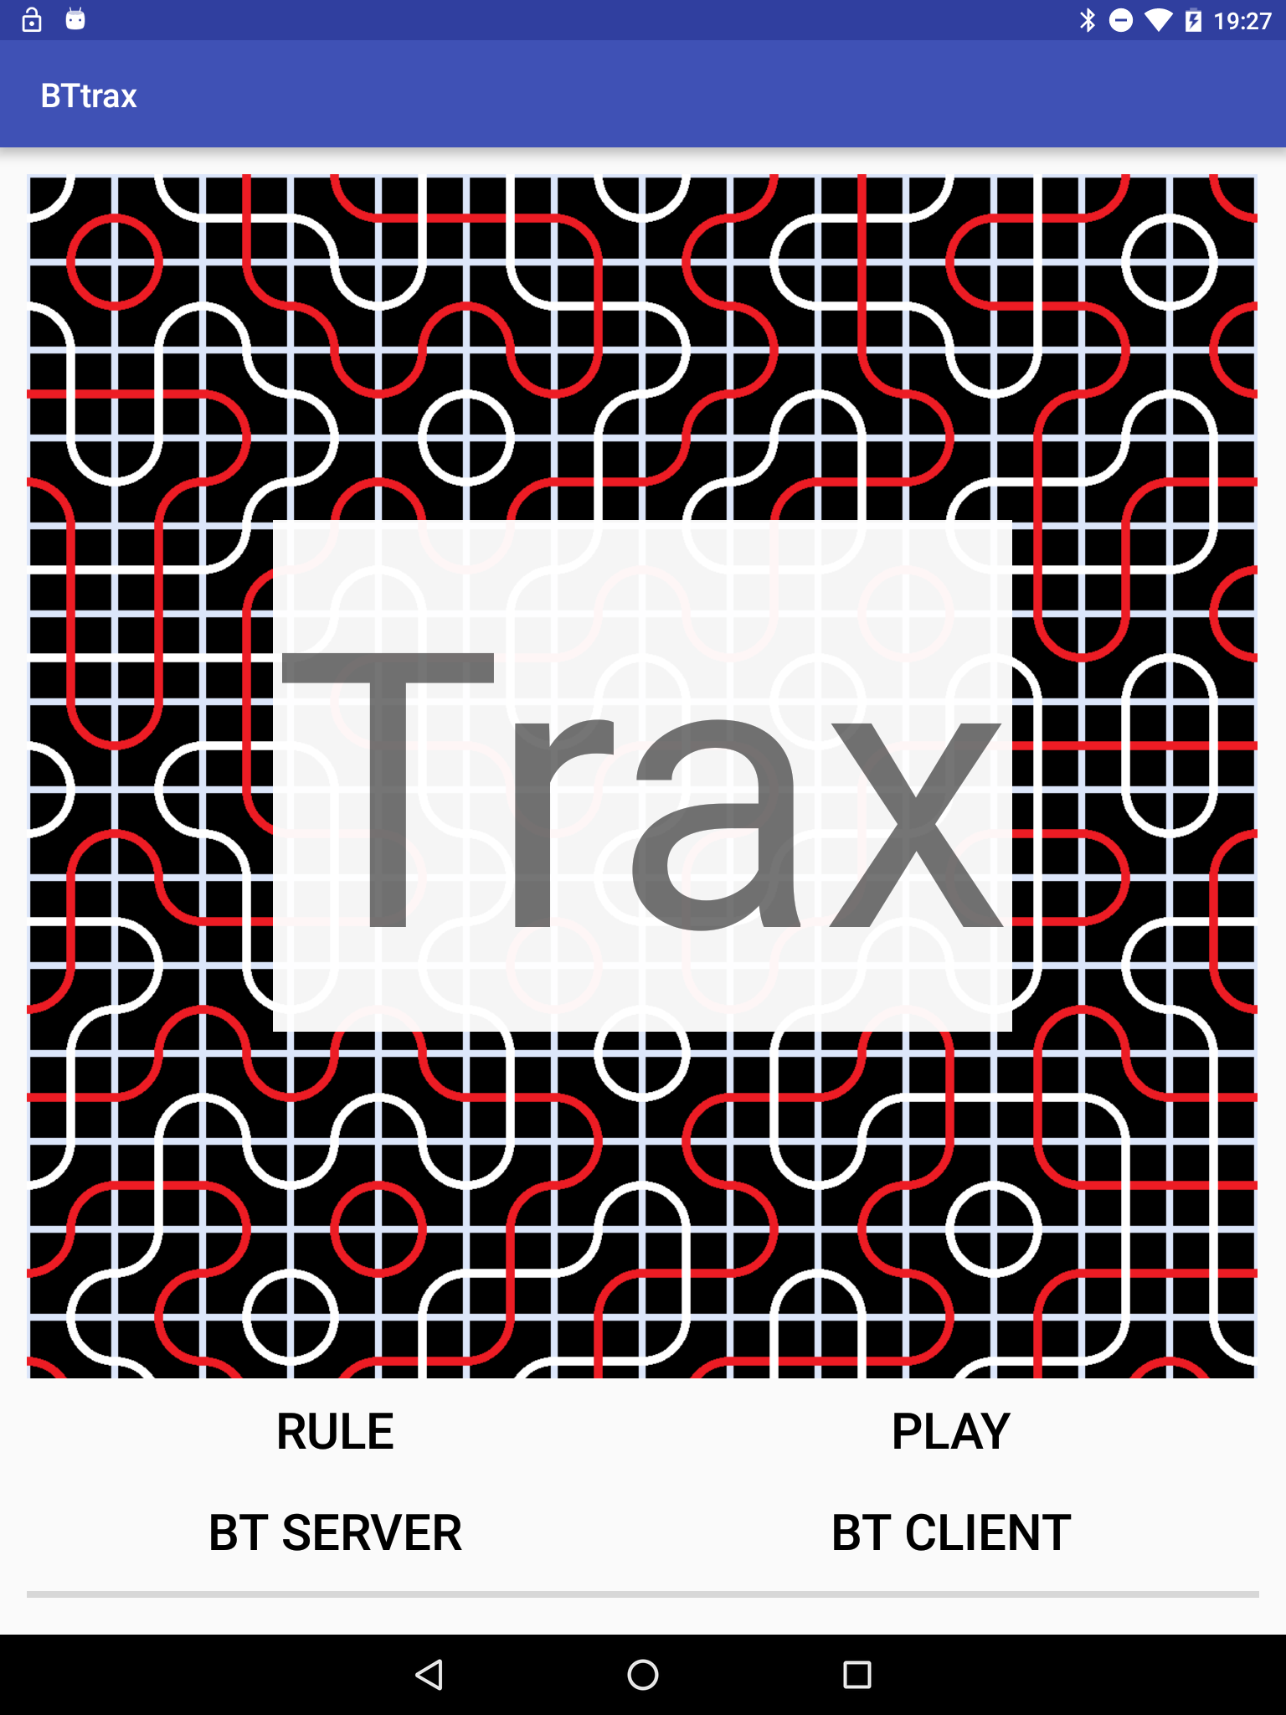
BTtrax
Bluetoothで通信して、 Traxゲームをするアプリ
Bluetoothを使わずに 一台のみでの対戦を する事もできる

Slide 3


Traxゲーム
二人対戦用ゲーム
赤色か白色が割り当てられる
プレイヤーはタイルを交互に置く
タイルは2種類
目的：タイルに描かれた線を繋げて相手より 先にループを作る
十字タイル
曲線タイル

Slide 4
タイルの置き方
タイルを置く時はすでに置かれているタイルに接するように置く
置いた時色がつながっていないとNG
既に置かれているタイルと色のつながりを合わせる
色が合わないので
こういうタイルは置けない

Slide 5
タイルの自動配置
タイルを置いた時に、置くことのできるタイルが一種類に決まる部分があればそこに自動配置
自動配置は連鎖する
自動配置できなくなるまで自動配置を繰り返す
今このタイルを配置したとする
ここにはこのタイルしか置くことができない

Slide 6
勝利条件(1/2)
自分の色のループを作る
赤色のループ
白色のループ

Slide 7
勝利条件(2/2)
長さ8列以上で端から反対の端までつながっているラインを作る
このラインができると勝利

Slide 8
今後の課題
ネット対戦を可能にする
コンピュータと対戦できるようにする

